Slide 1
Проект:
«Выращивание цветочной рассады для школьной клумбы»
4 класс

Slide 2
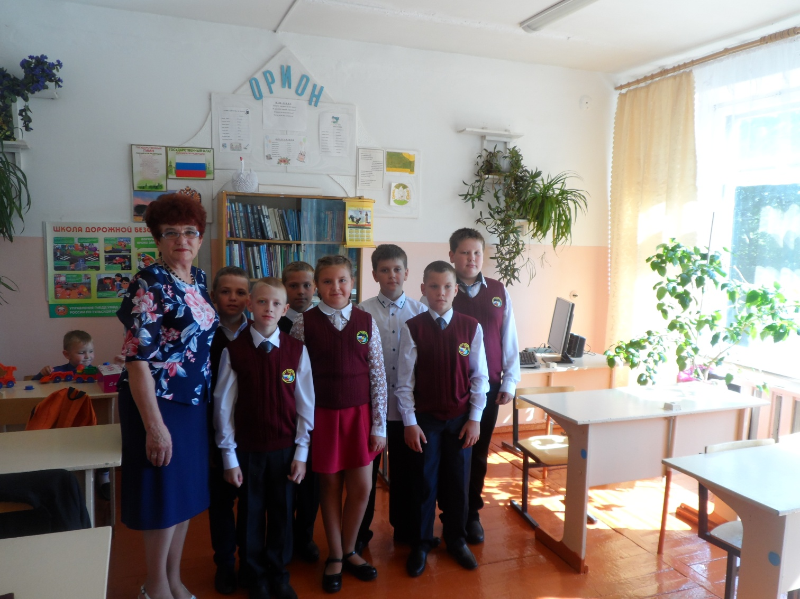
Это МЫ!! Всё делаем ВМЕСТЕ, ДРУЖНО………..

Slide 3
Тема проекта
Выращивание цветочной рассады для школьной клумбы.
Цель проекта: Вырастить цветочную рассаду и
высадить на клумбу, красиво оформить клумбу.
Задачи
Для достижения поставленной цели необходимо выполнить следующие задачи:
· ещё более красивей сделать школьную клумбу;
научиться работать в сотрудничестве с учителем и сверстникам;
· научиться бережно относиться к окружающей природе;
уважительно относиться к результатам труда.

Slide 4
Обоснование выбора темы проекта:
Любовь к цветам с древних времён свойственна всем народам. Яркие, разнообразной формы, с приятным ароматом цветы всегда привлекали и привлекают внимание взрослых и детей.
На всю жизнь остаётся у человека любовь к цветам, привитая с детства, и где бы он ни жил – везде и всюду будет разводить цветы.

Slide 5
Почему мы с выбрали именно эту тему для проекта?
Большую часть своего времени мы проводим в школе. И поэтому школа должна быть красивой не только изнутри, но и снаружи. Выбирая тему своего проекта, мы решили порадовать результатом своего труда не только себя, но и окружающих, а также попробовать свои силы в оформительском деле, узнавая при этом много нового. Знания, полученные в ходе реализации проекта, сможем применить в дальнейшей жизни.

Slide 6
Я иду по зеленому лугу,
Высыхает на листьях роса,
Ветер травы качает упруго,
И я слышу цветов голоса.
Они шепчут: не рви нас, не надо!
Наши гибкие стебли не мни!
Мы для глаз и для сердца- отрада,
Украшенье родимой земли!

Slide 7
2. Основные этапы работы над проектом
1)Найти сведения о выборе цветочных культур.
В интернете мы нашли мы нашли материал, как выбирать цветы для оформления клумб. Мы узнали, что цветы могут быть однолетние, двулетние и многолетние. Однолетние цветут в то же лето, в которое их посеяли и дают семена. Цветы двулетники зацветают на следующее лето после их посева. Многолетники цветут каждый сезон, сажать каждый год их не надо. Посадил один раз, и они будут цвести каждый год.

Slide 8
Для создания своей клумбы мы использовали: бархатцы, астры
Бархатцы- семейство Астровые. Культурных -30 видов, используются – 3 вида. В диком виде бархатцы распространяются в центральной Америке, особенно в Мексике. Это растение считается магическим, и его соцветия используются в религиозных церемониях.
Астра зацветает в сентябре. Если семена посеять в мае – июне, тогда астра не успеет зацвести. Поэтому мы посеяли семена в начале апреля

Slide 9
2)Выяснить, что необходимо для выращивания цветочной рассады.
Приготовили специальный грунт для посадки семян. Принесли по два контейнера, в которых собирались сеять семена.
Подождали, чтобы земля прогрелась до комнатной температуры. Землю полили, сделали бороздки, семена посеяли на глубину 1 см, закрыли плёнкой и поставили на светлое место в нашем классе.

Slide 10
В ходе работы возникли затруднения.
Семена долго не всходили. Мы предполагали, что семена взойдут через неделю, а они взошли через три недели. Всходы были недружные.
Пришлось заново сеять. Рассаду поливали водой комнатной температуры.

Slide 11
3)Выбор оформление цветочных клумб
Прежде чем приступить к работе по выбору и оформлению клумбы провели исследование – изучили литературу, нашли материал в интернете, узнали виды оформления клумб и способы цветового оформления.
Цветочные клумбы бывают овальные, круглые, квадратные, треугольные и т.д. Различаются они по размеру от 1м – до 8м

Slide 12
В современном озеленении клумбы делают невысокими, в особых случаях насыпными, но не выше чем 5-8см. Размер клумб зависит от величины цветика. При оформлении необходимо учитывать продолжительность цветения высаженных цветов.
В основном для оформления цветочных клумб используются однолетние растения. И выбирают в основном летники, продолжительно и обильно цветущие, отличающиеся декоративностью листьев.
Для выращивания этих цветов мы решили выбрать форму клумбы – круглую.

Slide 13
Нашу рассаду мы высадили 20 мая. Выкопали ямки. Рассаду вместе с комком земли вынули из ящика и высадили в приготовленные ямки. Полили тёплой водой. Растения высадили друг от друга на расстоянии 20 см.

Slide 14
Заключение
С момента задумки проекта до его завершения прошло 6 месяцев. Наши астры цвели долго. Нам удалось реализовать задуманную работу: вырастить цветочную рассаду и высадить её на клумбу. Проект «Выращивание цветочной рассады» позволил украсить наш любимый школьный двор. Работа в этом проекте дала возможность реализовать способности художников, дизайнеров, садоводов,
исследователей. Реализация проекта не потребовала финансовых расходов.
Таким образом, проект «Выращивание цветочной рассады» направлен на решение эстетических и социальных проблем.

Slide 15
Ребята!
Давайте трудиться
Возле школы и наших домов,
Мы подарим любимой отчизне
Много ярких красивых цветов.
Юные цветоводы! Наша задача проста-
Украсить школу и школьный двор цветами,
И пусть нас окружает красота!!!!

Slide 16
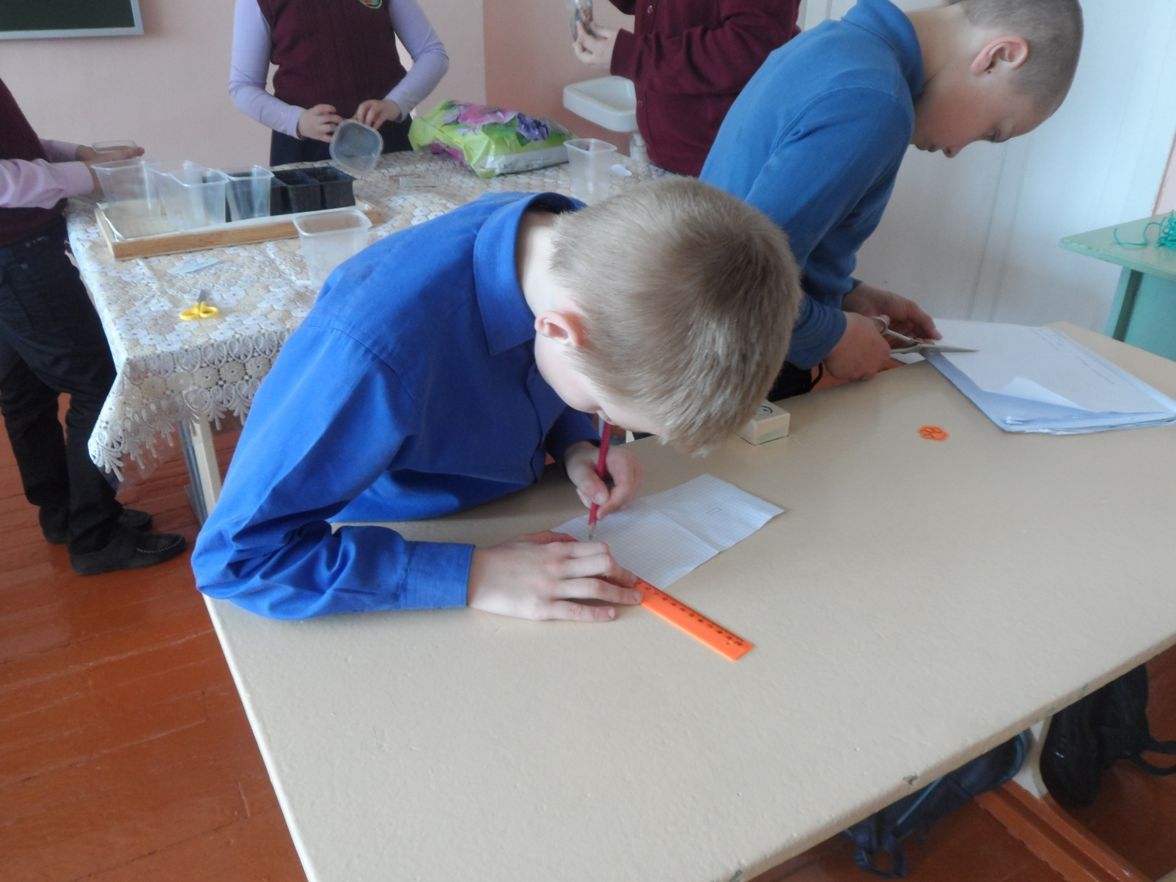

Slide 17
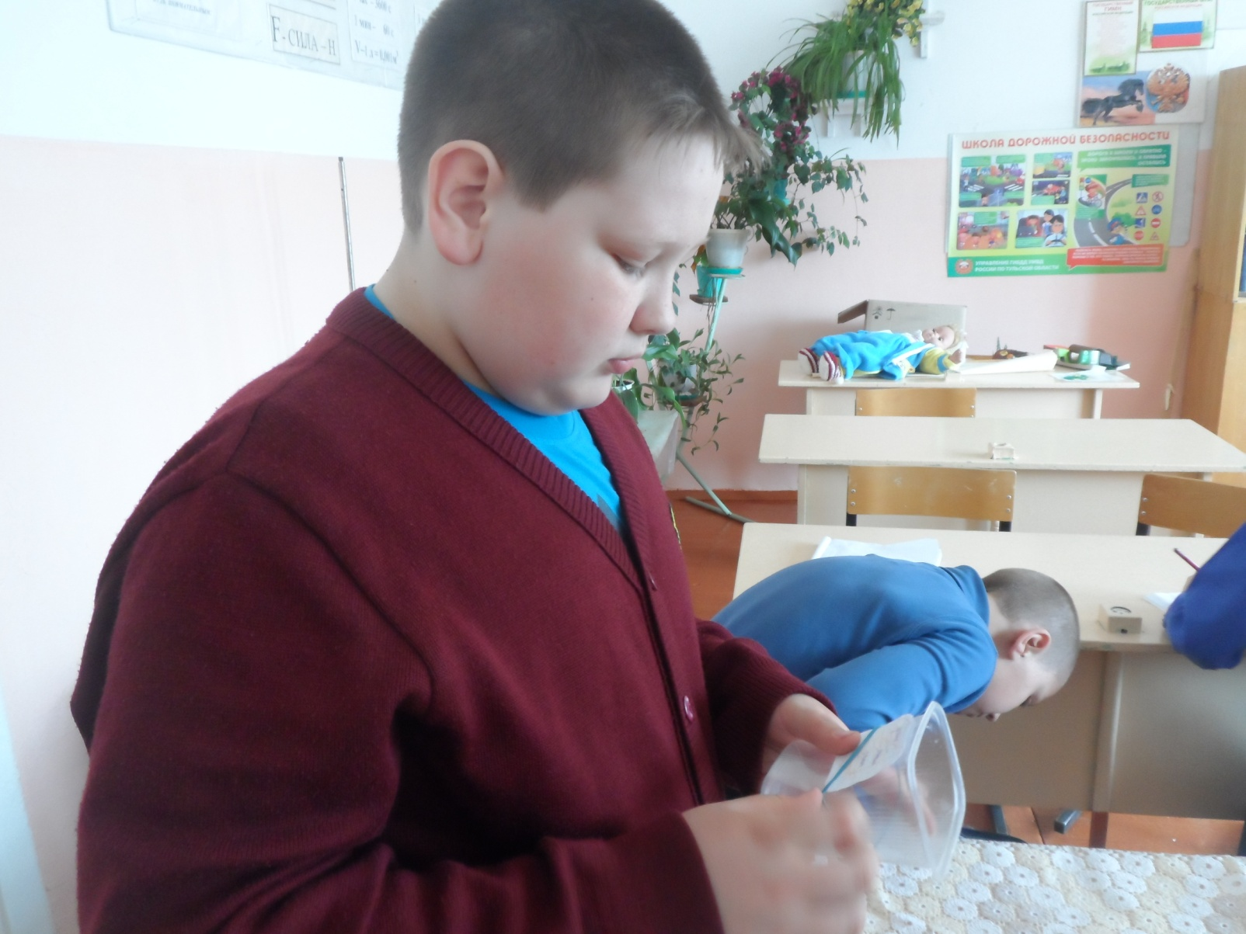

Slide 18
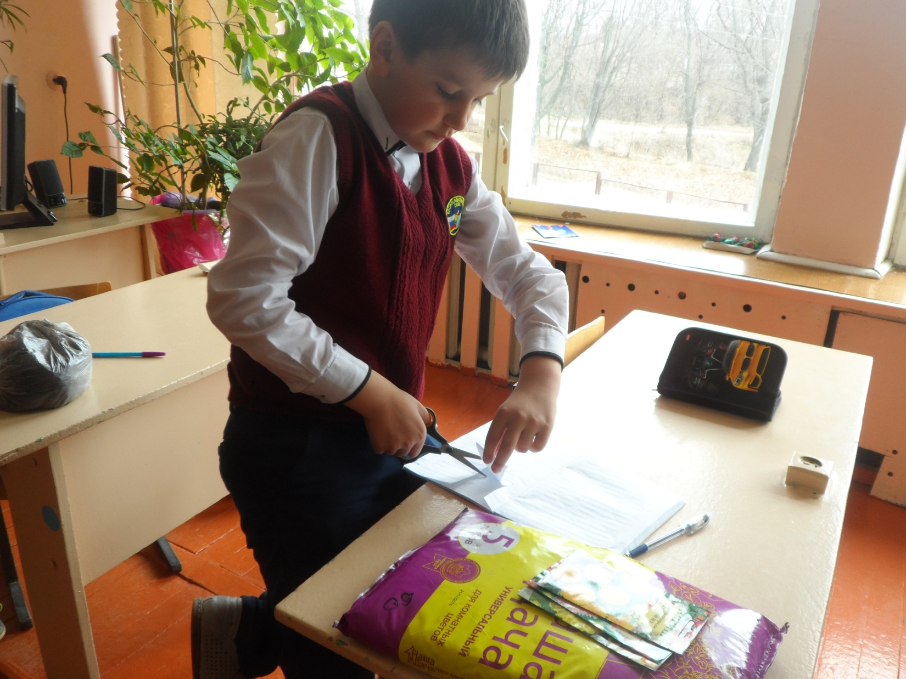

Slide 19
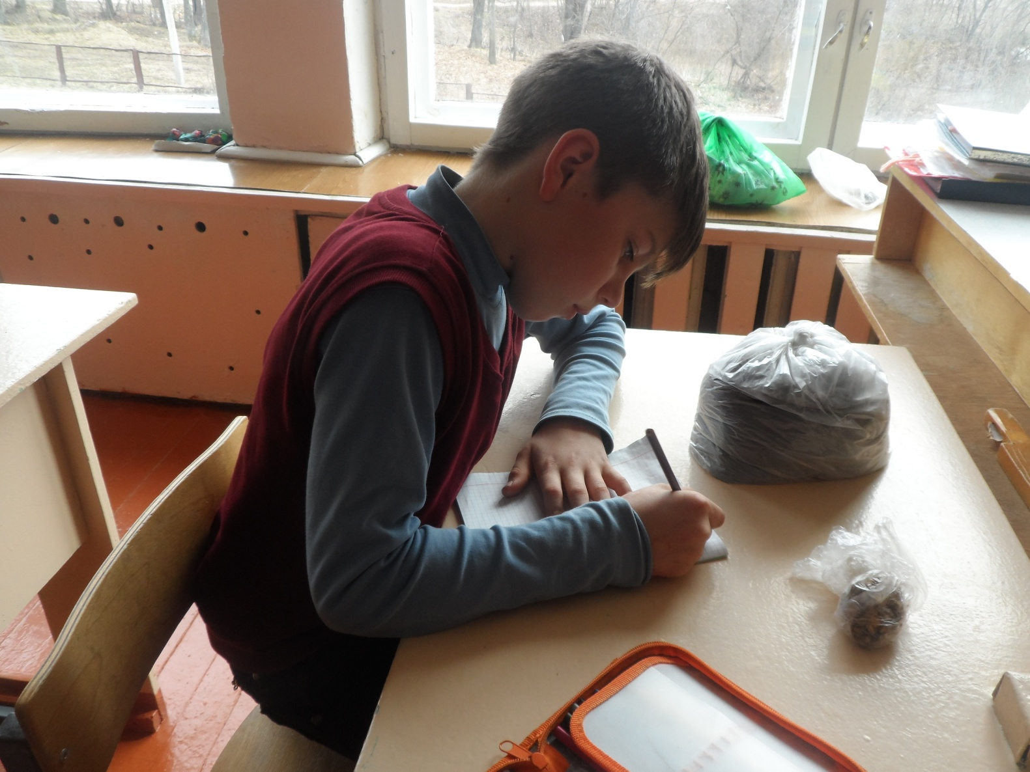

Slide 20
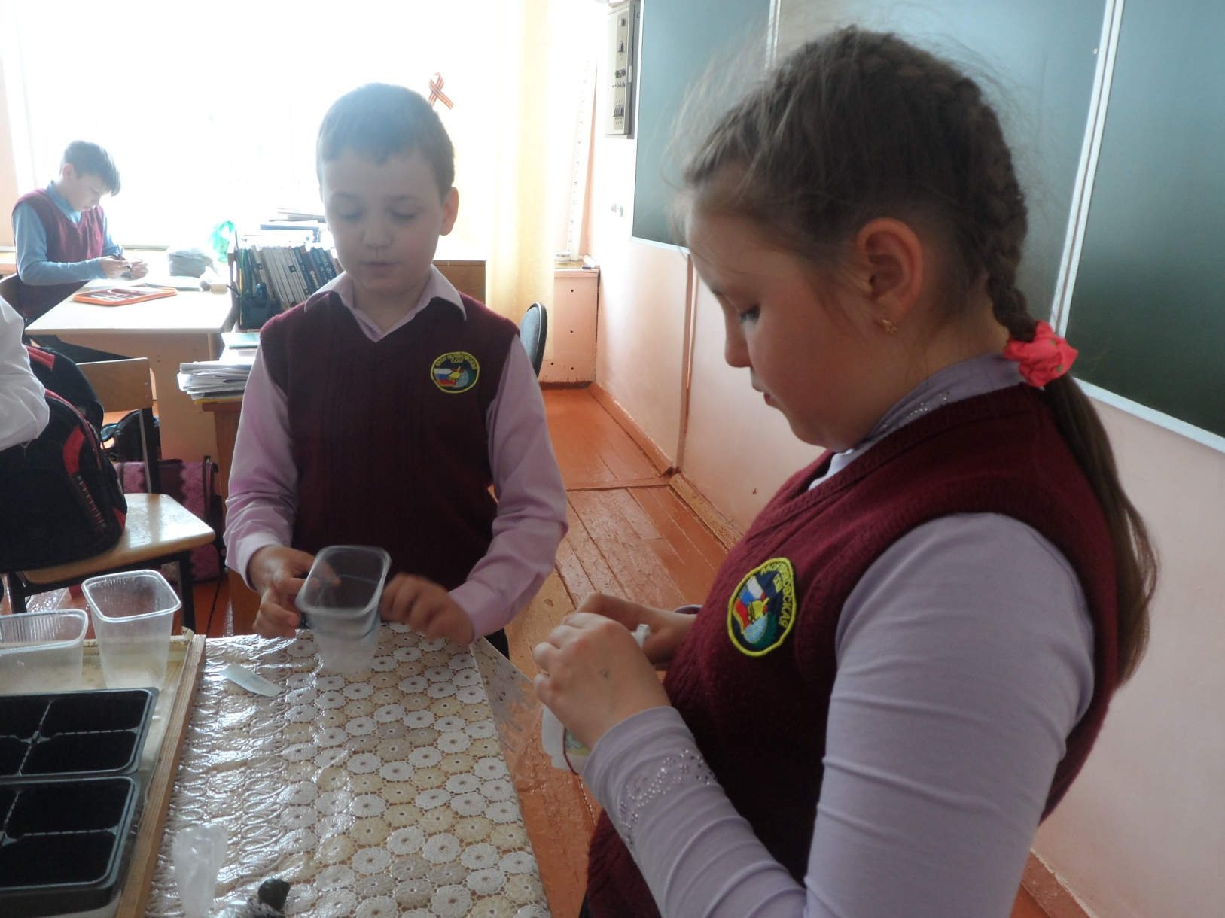

Slide 21
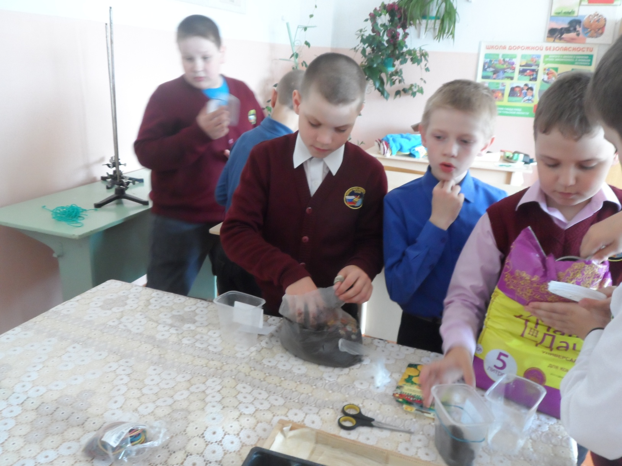

Slide 22
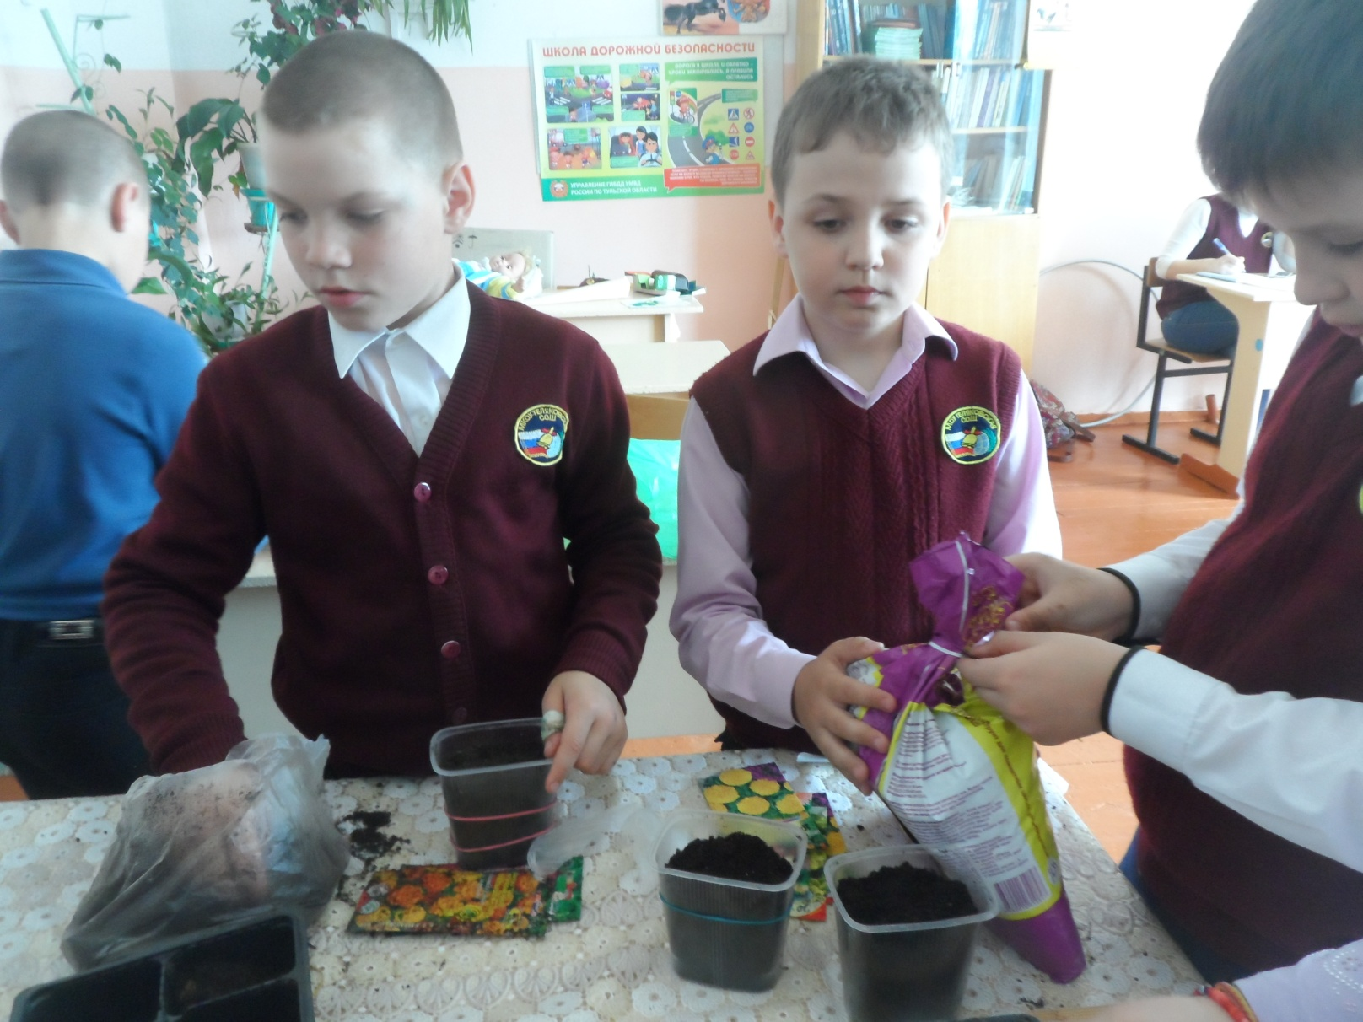

Slide 23
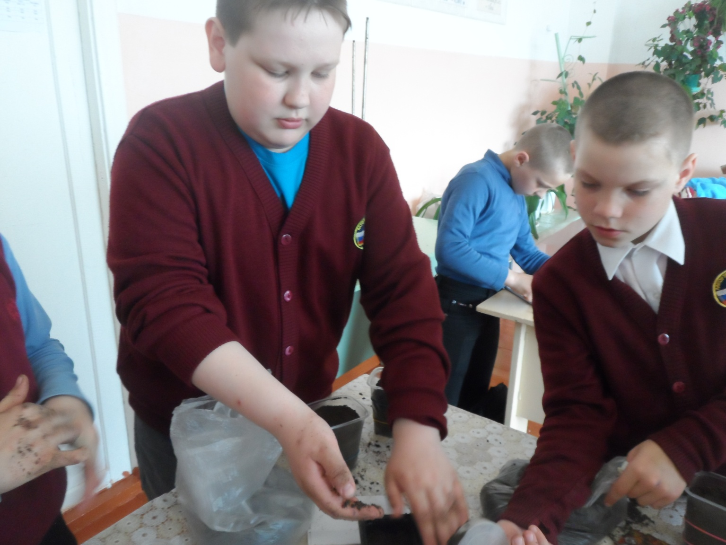

Slide 24
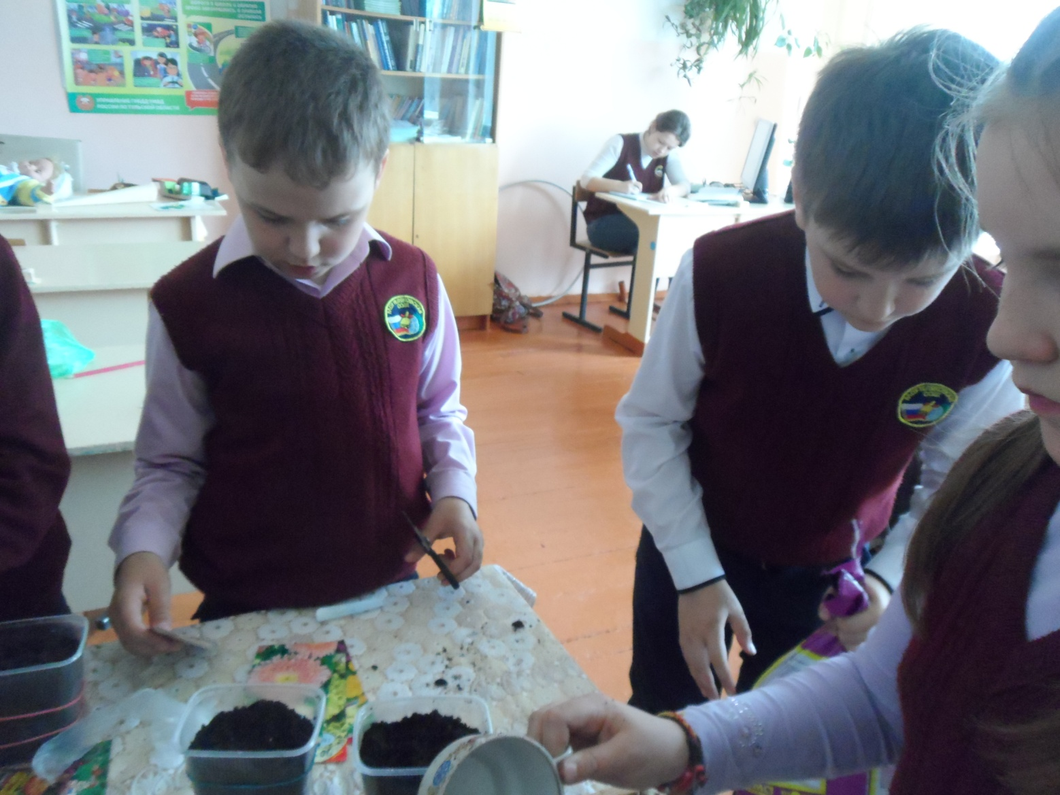

Slide 25
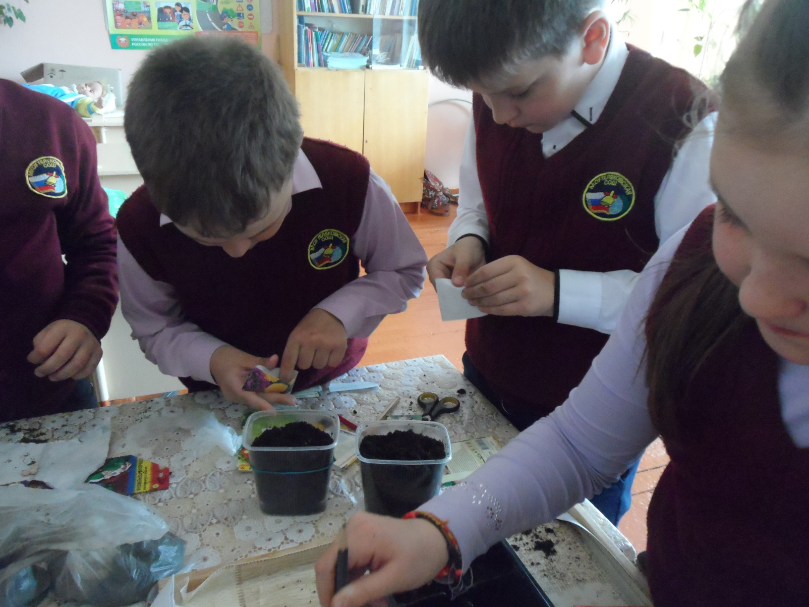

Slide 26
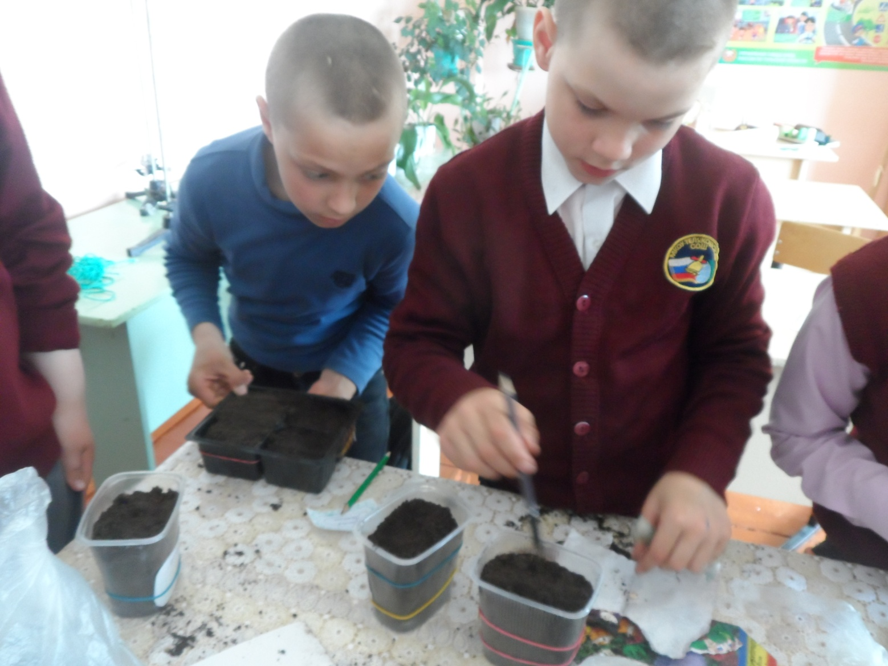

Slide 27
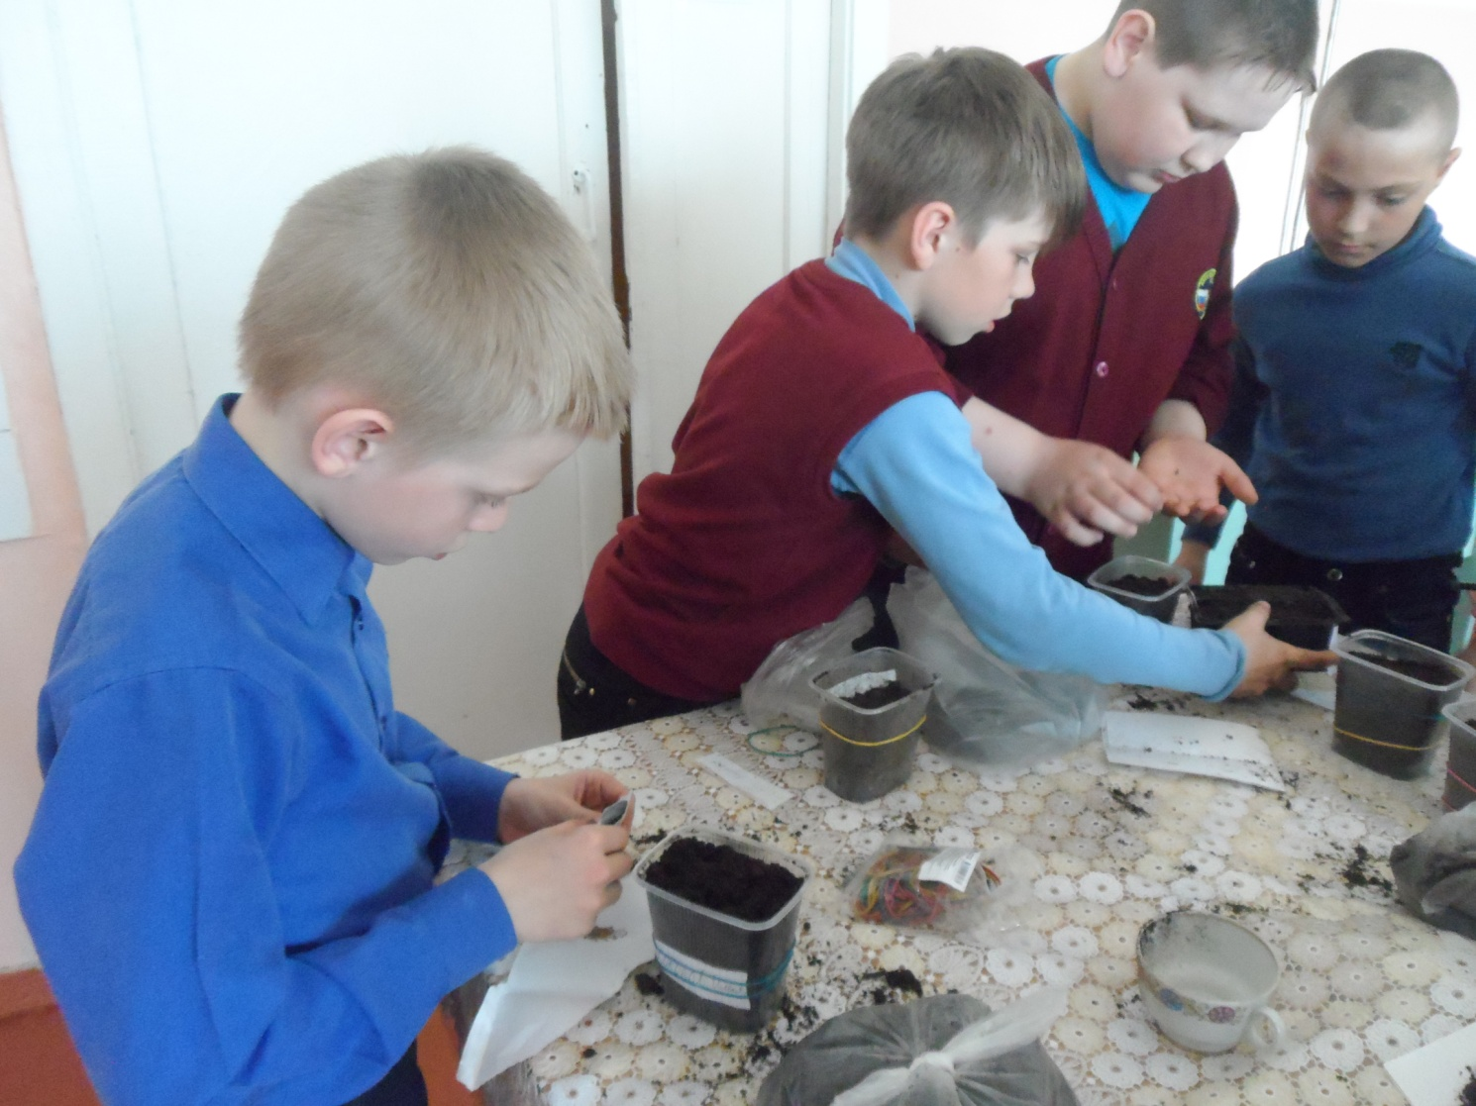

Slide 28
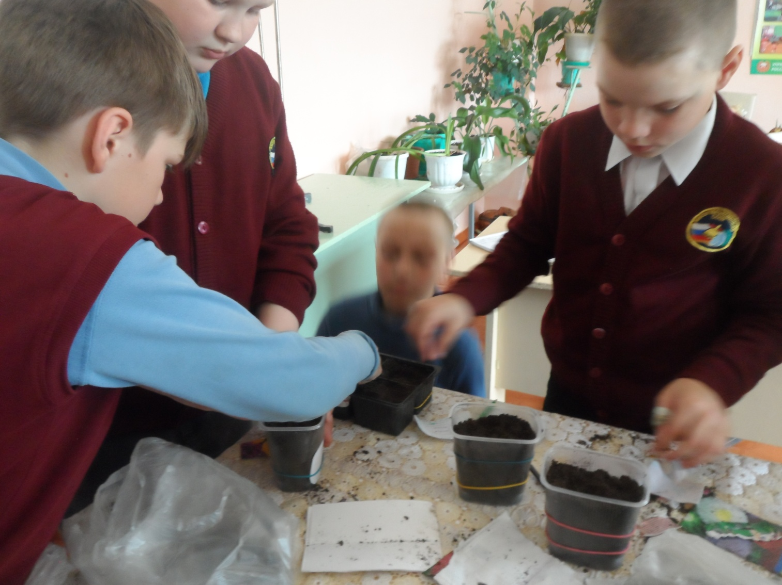

Slide 29
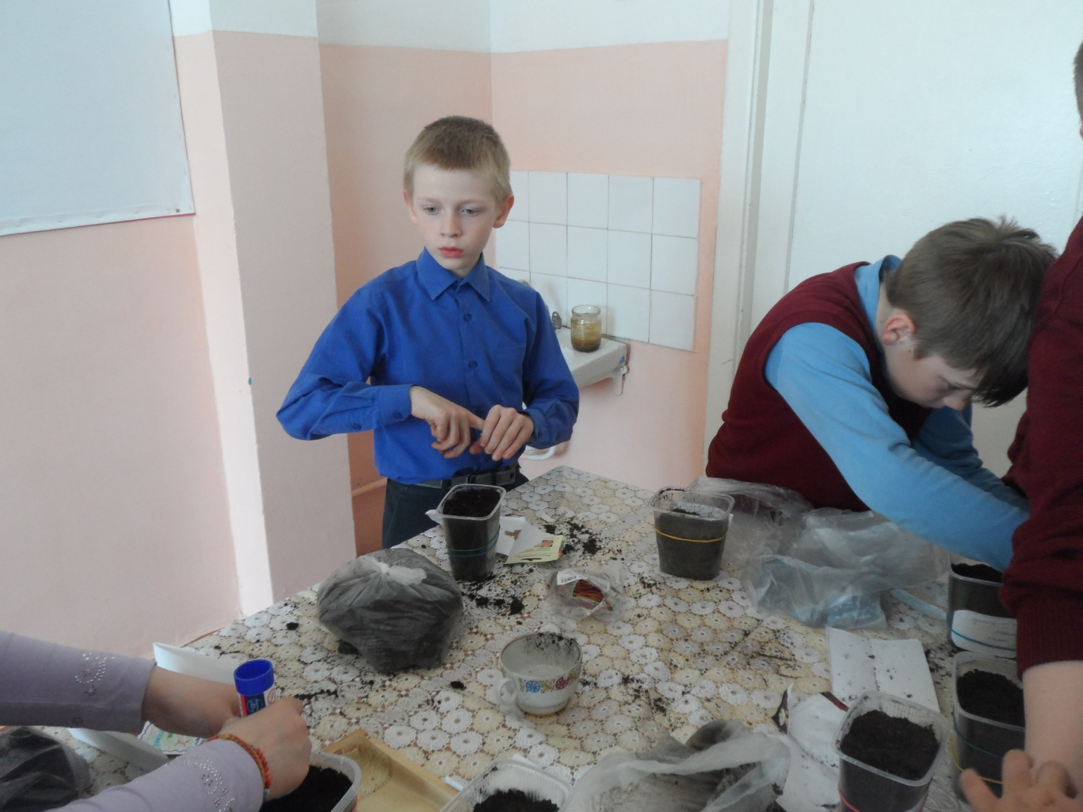

Slide 30
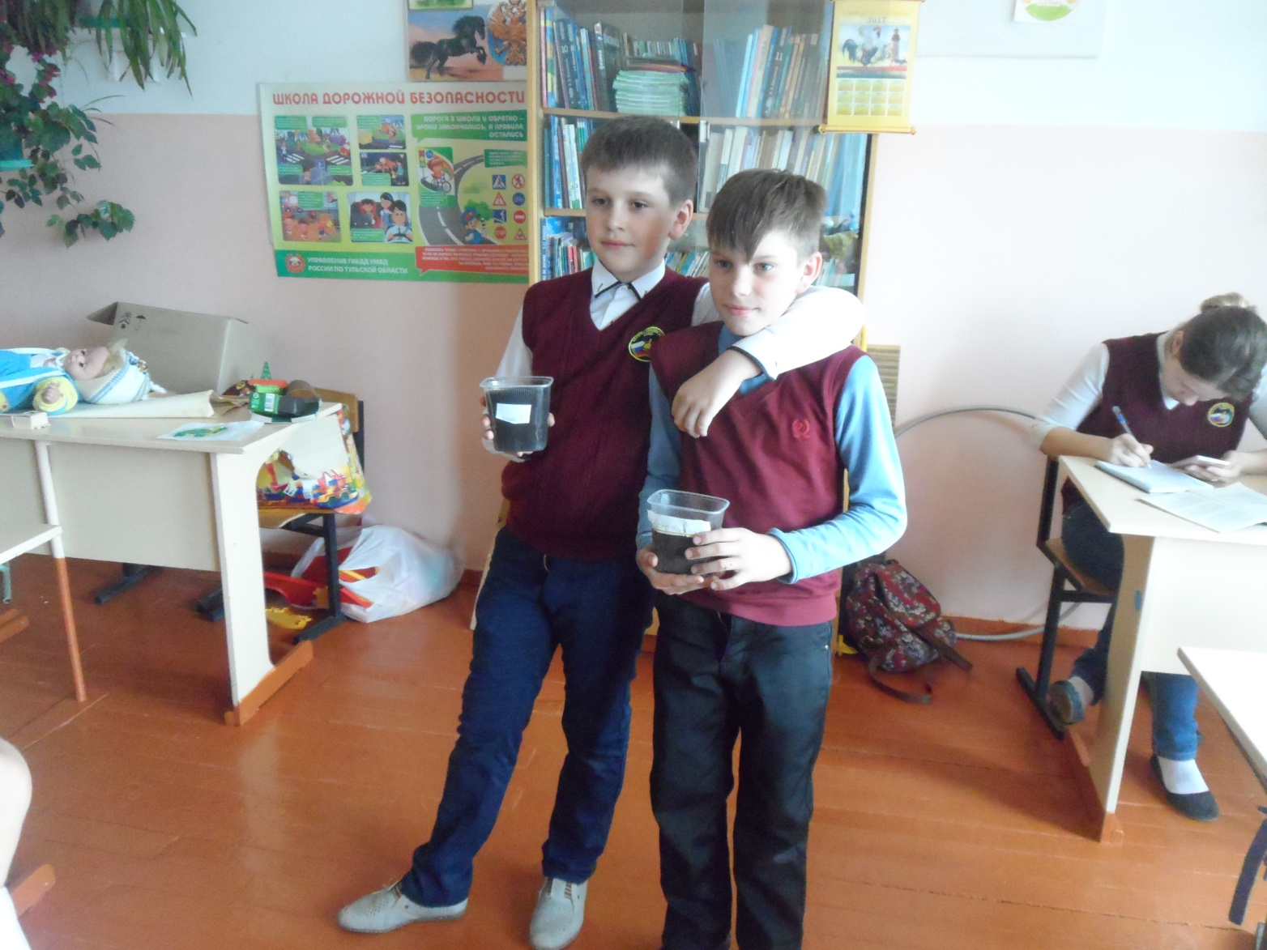

Slide 31
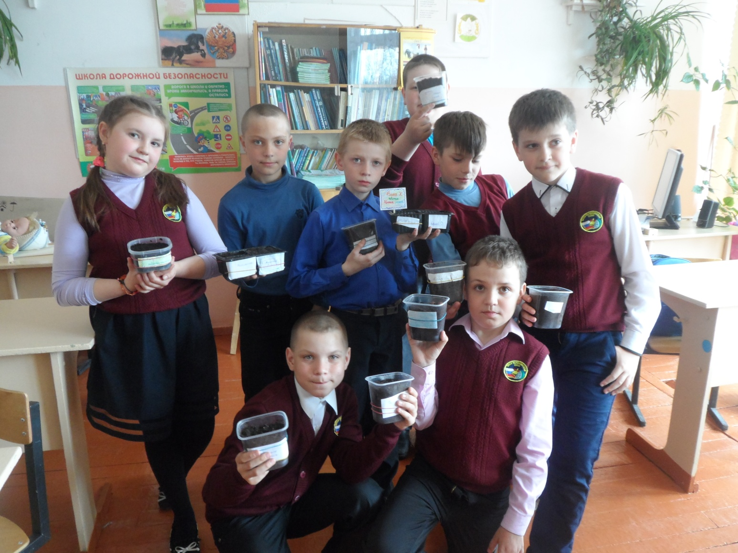

Slide 32
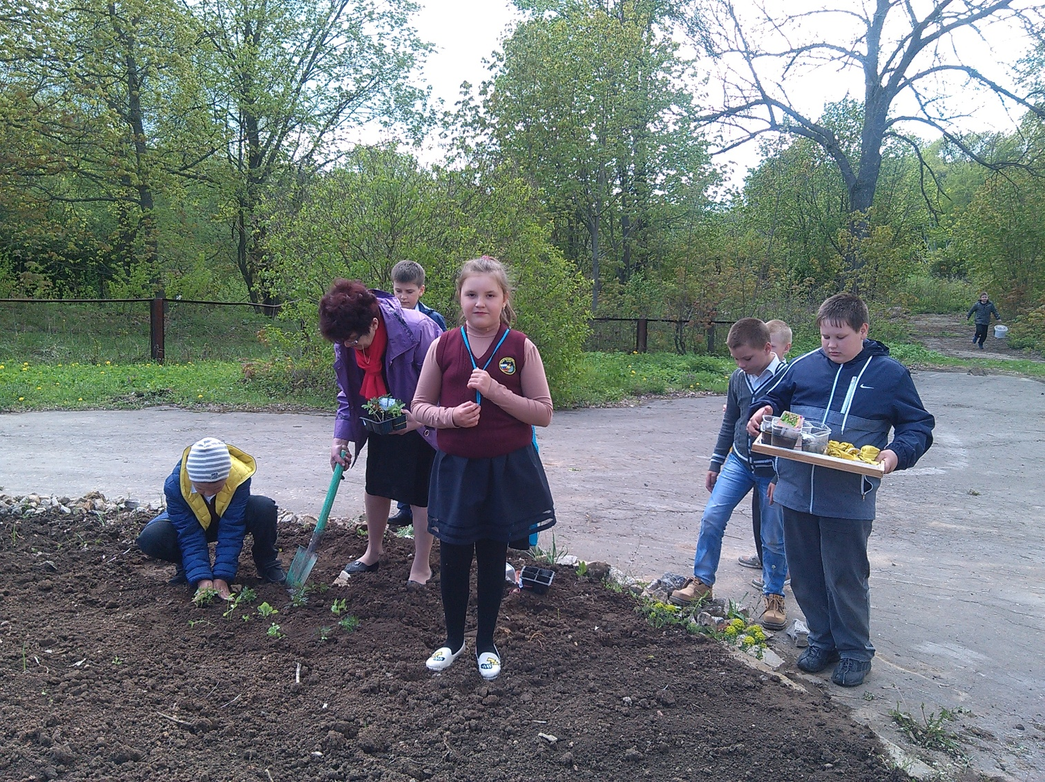

Slide 33
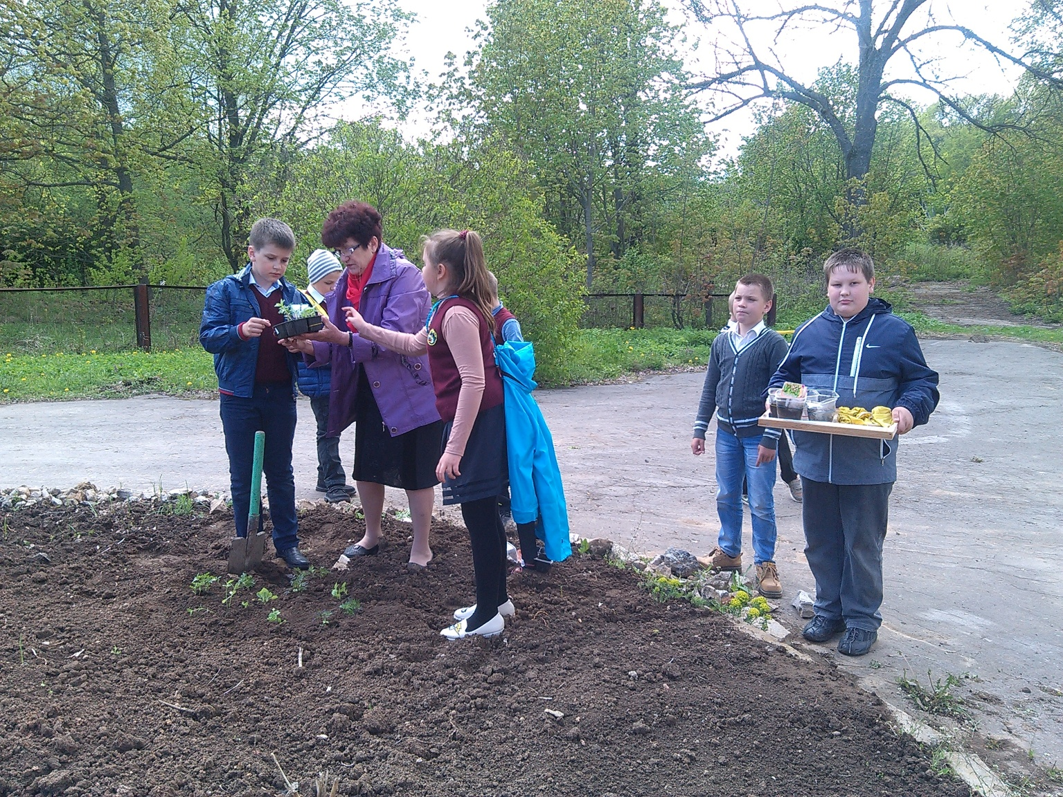

Slide 34
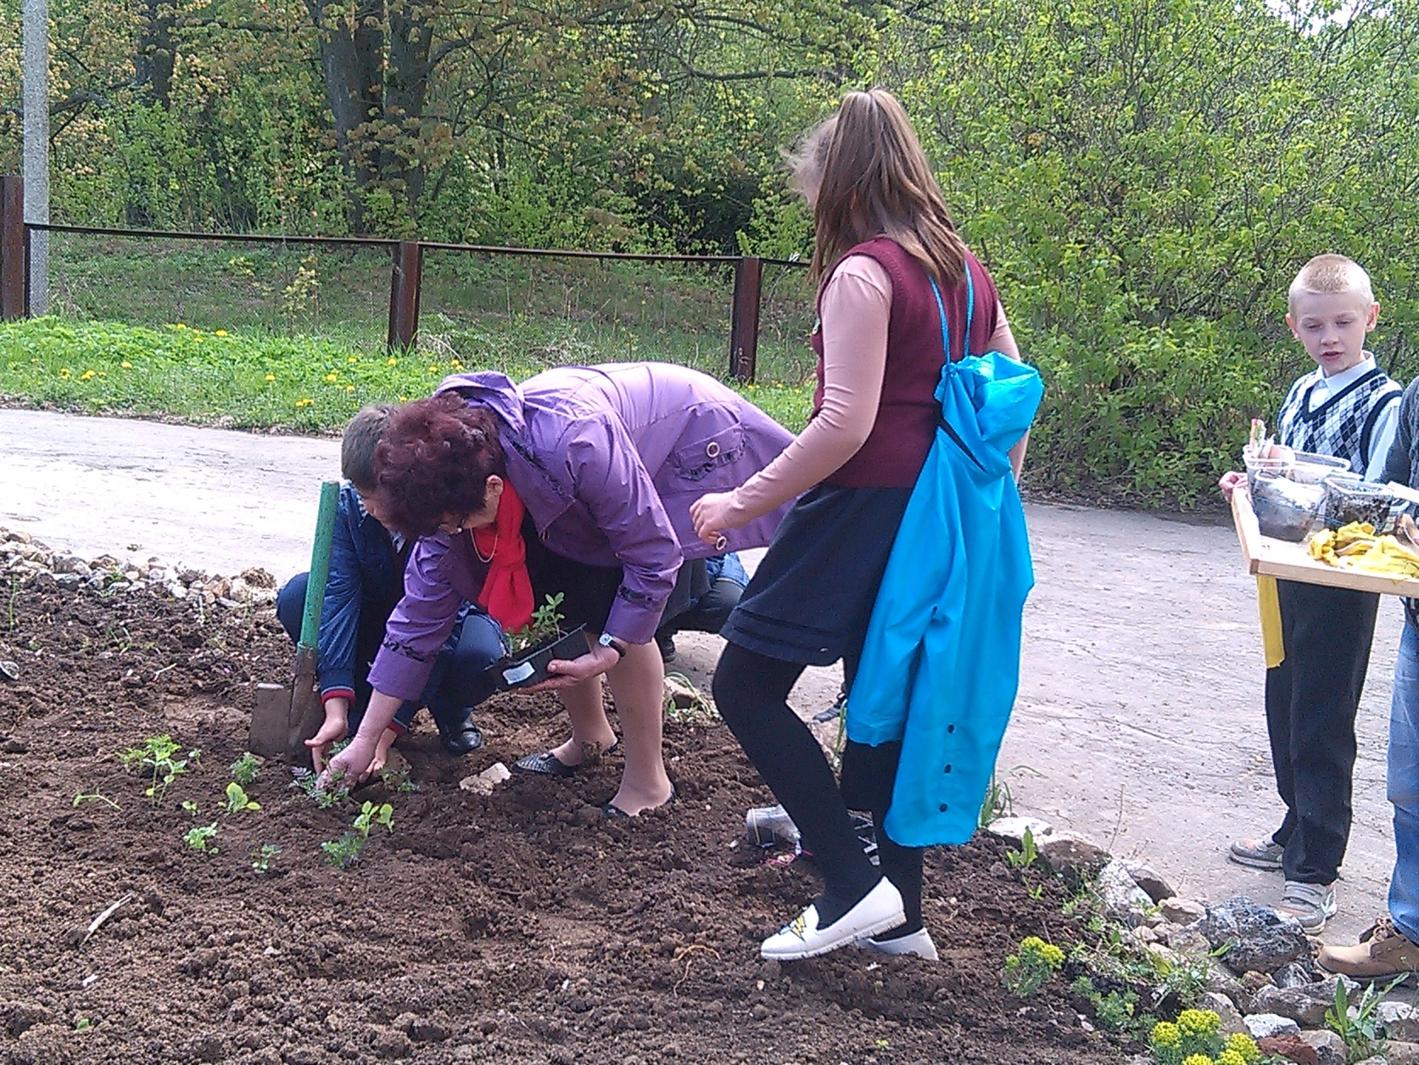

Slide 35
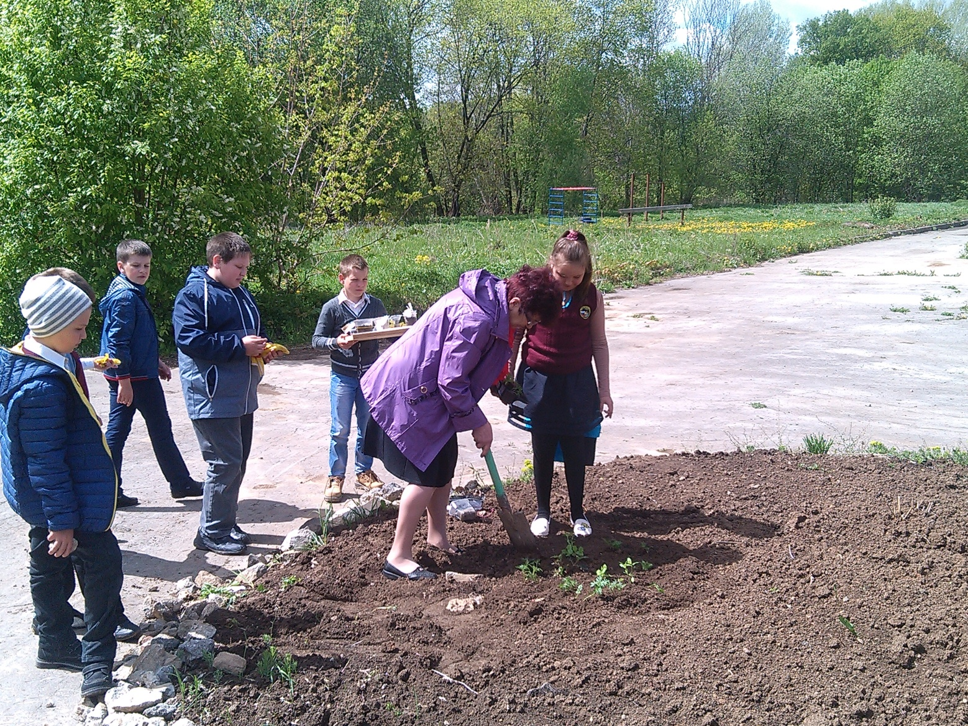

Slide 36
